Slide 1
DataCo SMART SUPPLY CHAIN FOR BIG DATA ANALYSIS
Data Source
DataCo Global Company

Slide 2

Data Analysis Team
Eslam Mohamed
Ebrahim Elnaqer
Mahmoud Elafandy
Abdullah Elbelawy
Radwan Mohamed

Slide 3

One of the most in-demand fields
Big Data (180519 Raw, 53 Columns)
A lot of challenges

Slide 4
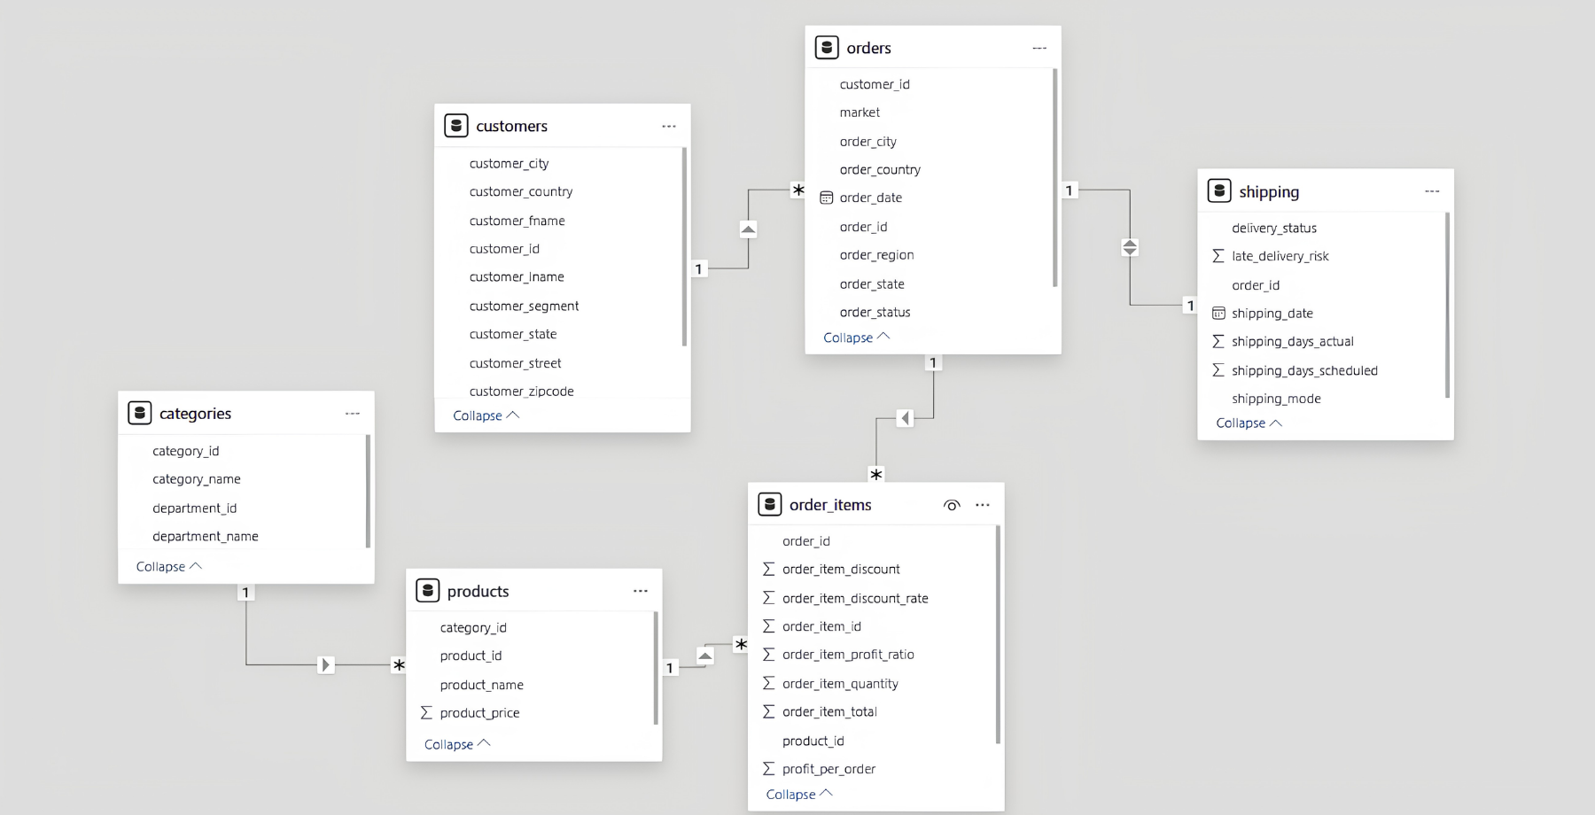
WHAT IS THIS DATA ABOUT?

Slide 5
01
DATA CLEANING
Tools used
Python & Excel

Slide 6
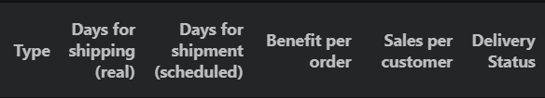
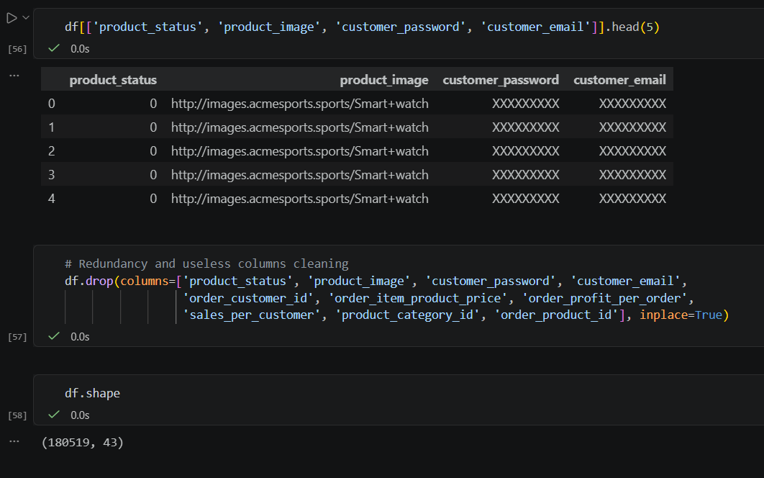

Slide 7
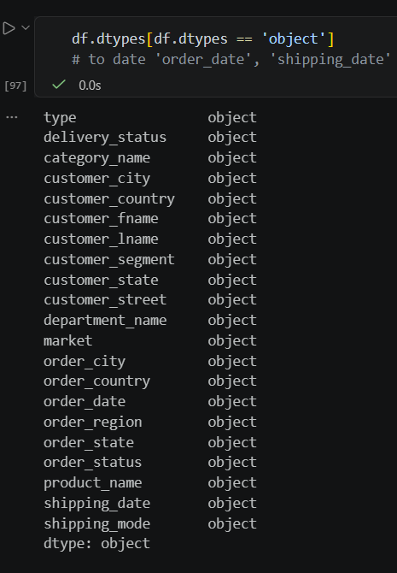
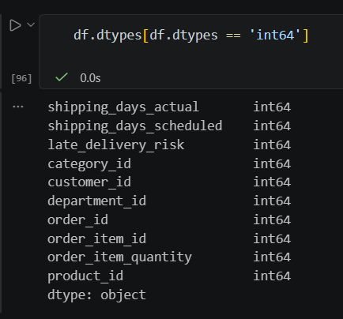
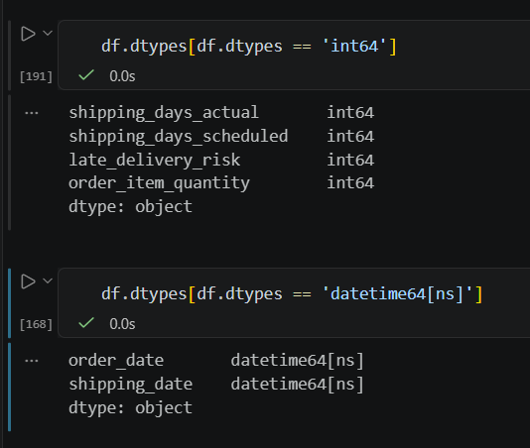
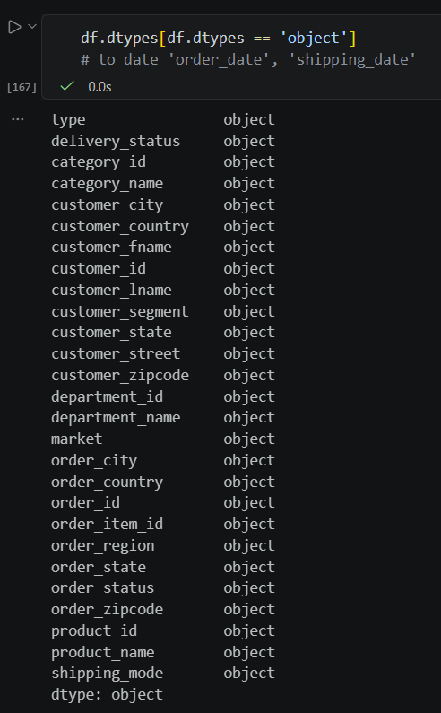
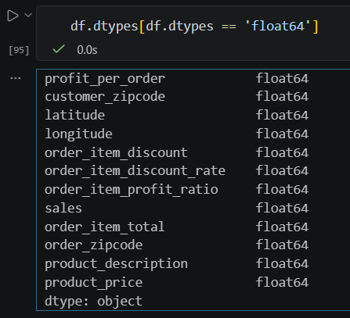
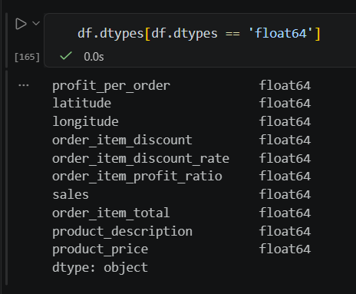
BEFORE
AFTER

Slide 8
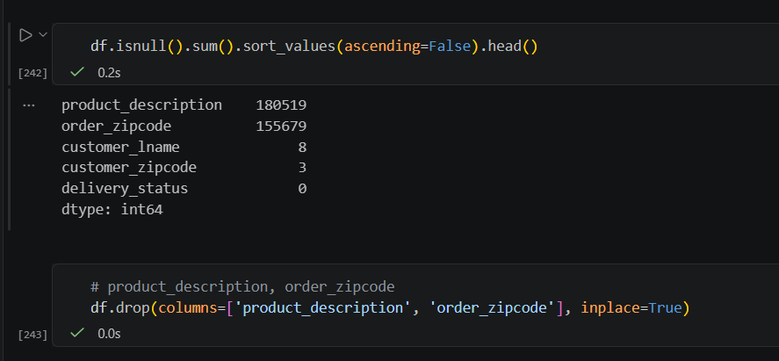
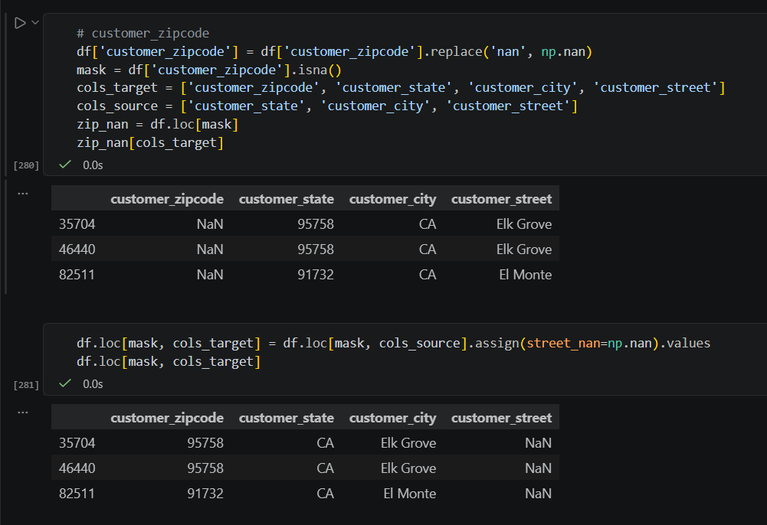
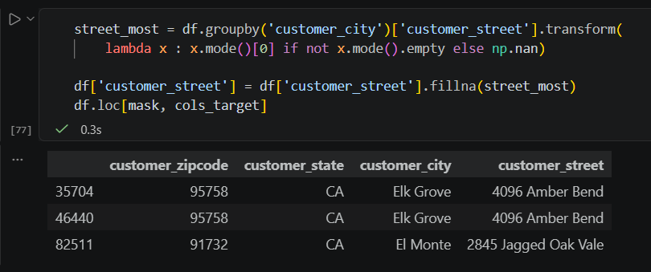
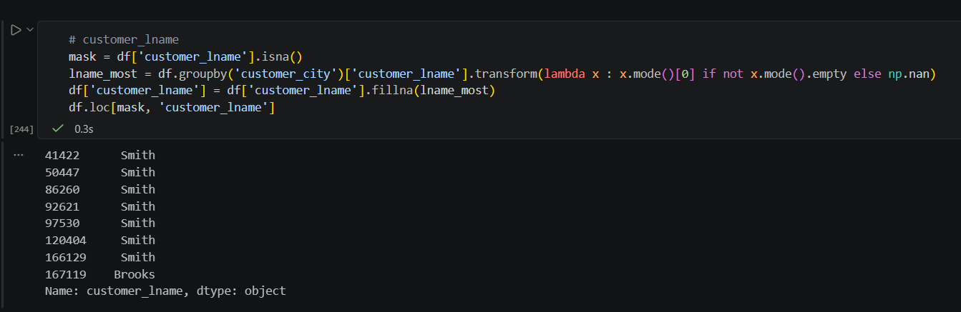
NAN HANDLING
Customer_zipcode column
Customer_lname column

Slide 9
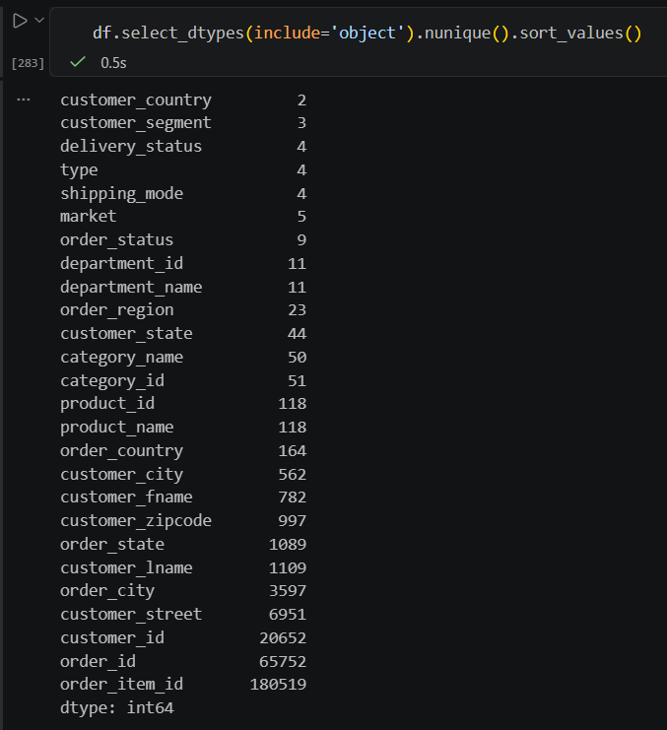
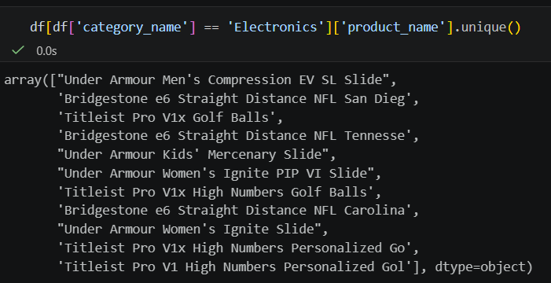

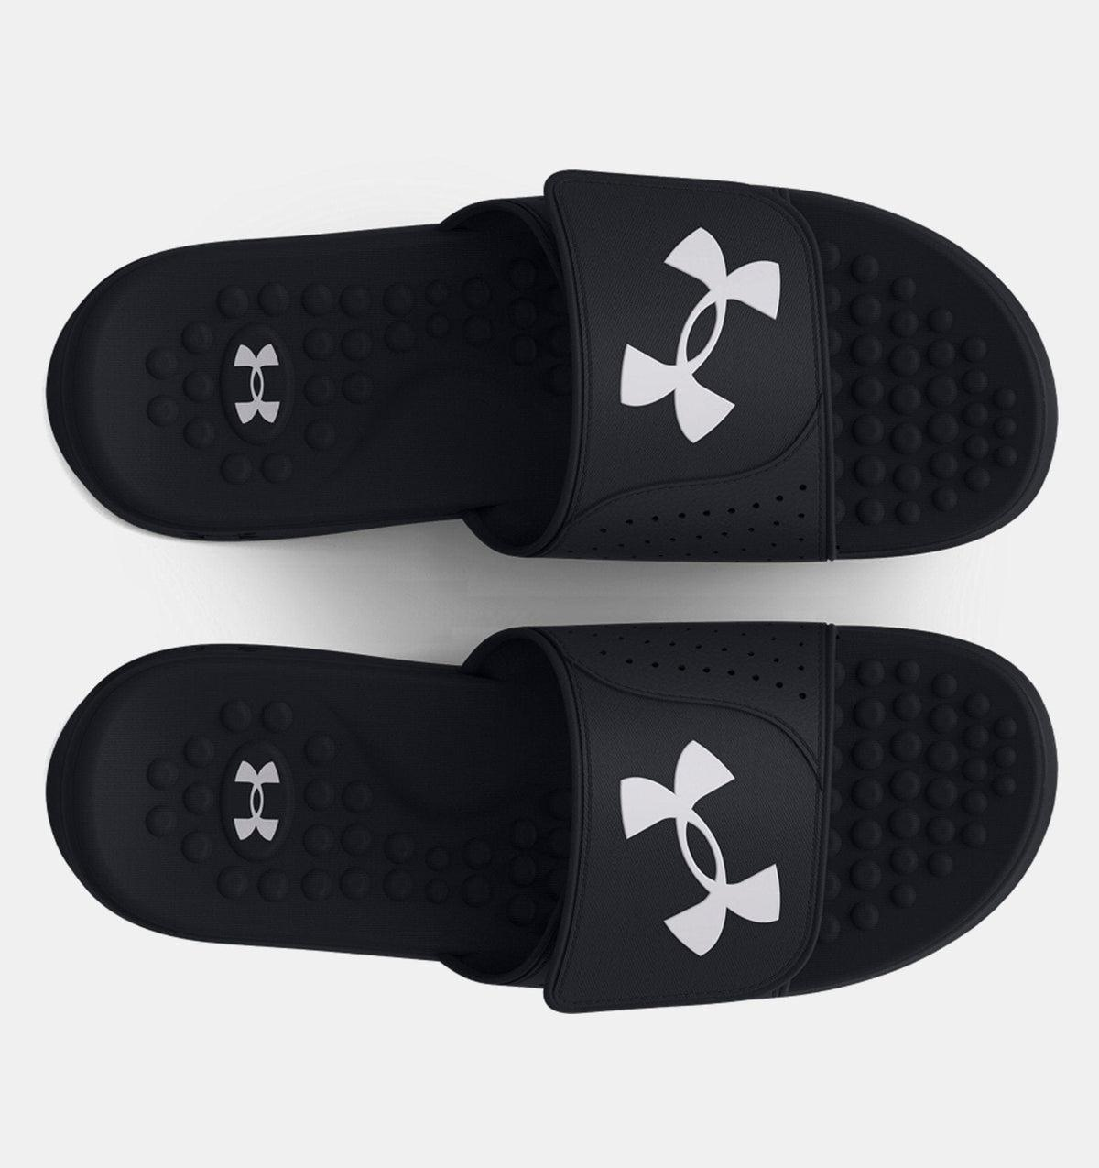
RECATEGORIZATION

Slide 10
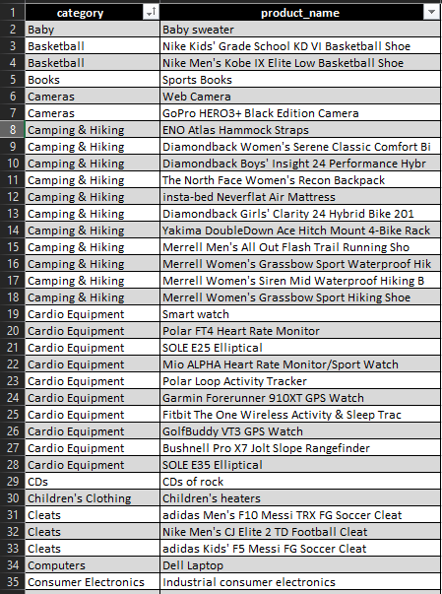
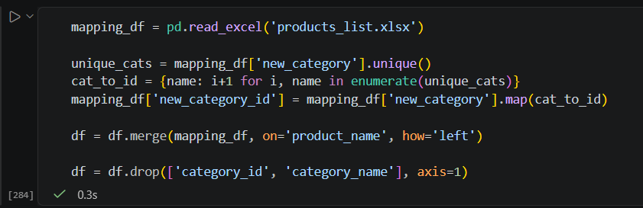
RECTEGORIZATION

Slide 11
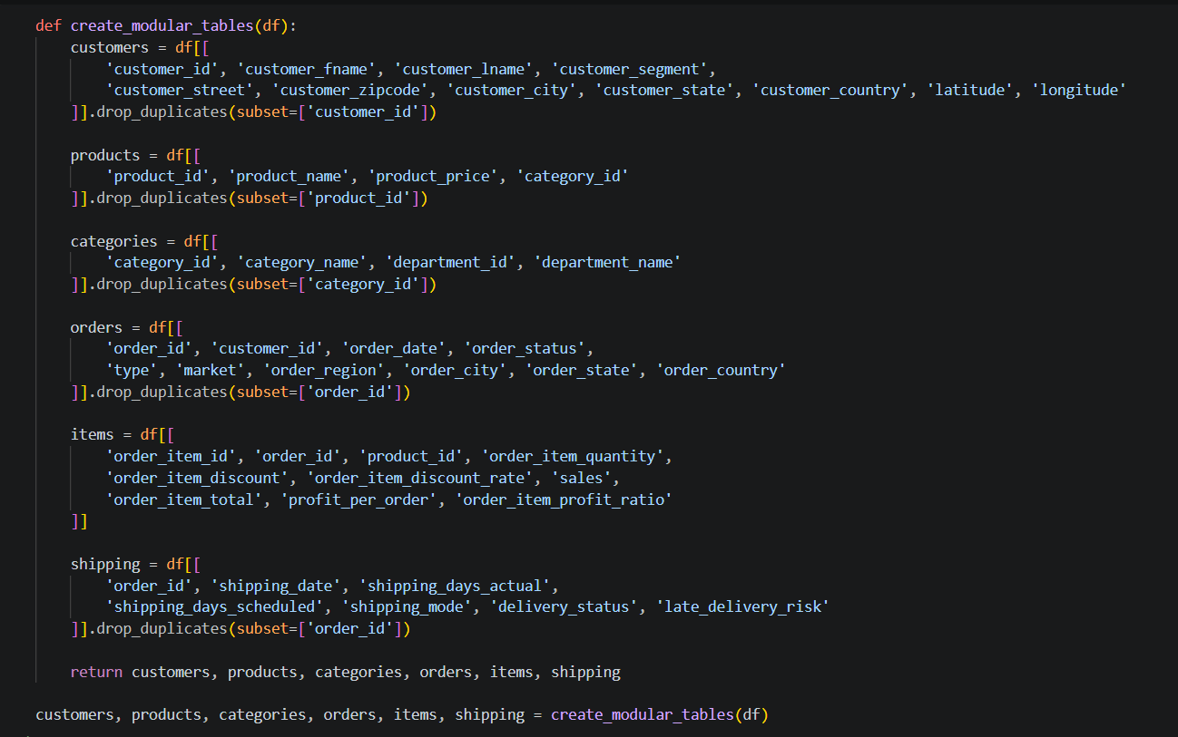
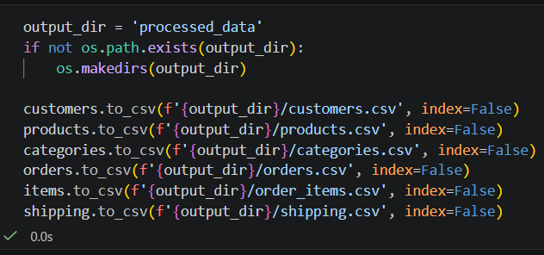
DATA SPLITTING

Slide 12
02
DATA ANALYSIS
Tools used
Python, SQL, Excel, Power Bi

Slide 13





Slide 14

01
SHIPPING
PROBLEMS
STRATEGIC ANALYSIS & SOLUTIONS

Slide 15

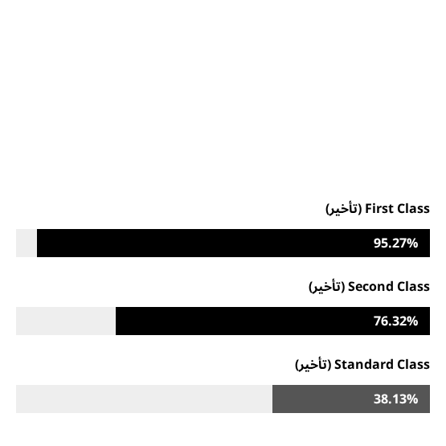
مشكلة (1): أزمة الوعود بالشحن السريع
الحل المقترح (Action Plan)
أزمة "First Class"
تعديل خوارزمية المواعيد: إضافة يوم وقائي (Buffer Day) لمطابقة الواقع.
→
نسبة التأخير الفعلي تصل إلى 95.27% العميل يدفع مقابل سرعة لا يحصل عليها.
نظام الإنذار المبكر: Dashboard لمراقبة Late Risk لحظياً.
→
تعويضات استباقية: إرسال كود خصم آلي فور رصد التأخير لامتصاص غضب العميل.
→

Slide 16



الأثر المالي المباشر للإلغاءات
58%
1.57M
2,855
إلغاء بسبب التأخير
القيمة الإجمالية (دولار)
إجمالي عدد الإلغاءات
الاستنتاج: التأخير هو المحرك الرئيسي لضياع 898 ألف دولار من المبيعات. معالجة التأخير تعني استرداد هذه السيولة فوراً.

Slide 17





التوصيات النهائية (Strategic Roadmap)
تسويقياً
تشغيلياً
تقنياً
تفعيل نظام "الاعتذار الرقمي" بكوبونات خصم 10% قبل أن يشتكي العميل.
إعادة تقييم شركات شحن First Class في الأقاليم المتضررة (Central Asia) أو تغيير المورد.
تعديل خوارزمية الجدولة فوراً للفئات الحرجة (Buffer Day) لضمان صدق الوعود.

Slide 18

أثر تطبيق الحلول (محاكاة النتائج)
استعادة الكفاءة التشغيلية
تحويل الحالات: تحويل 21,130 طلب من "متأخر" إلى "في الموعد".
→
حماية الإيرادات: تأمين مبيعات بقيمة 10.6 مليون دولار من خطر الإلغاء.
→
الولاء: زيادة احتمالية عودة العميل بنسبة 40% عند الاعتذار الاستباقي.
→

Slide 19
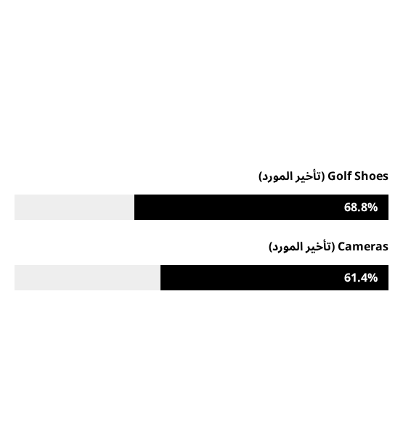



مشكلة (2): فشل الموردين في فئات محددة
أزمة فئات الجولف والكاميرات
فئات مثل Golf Shoes تسجل نسبة تأخير 68.85%
المشكلة تكمن في المورد (Lead Time).
الحل:

Slide 20
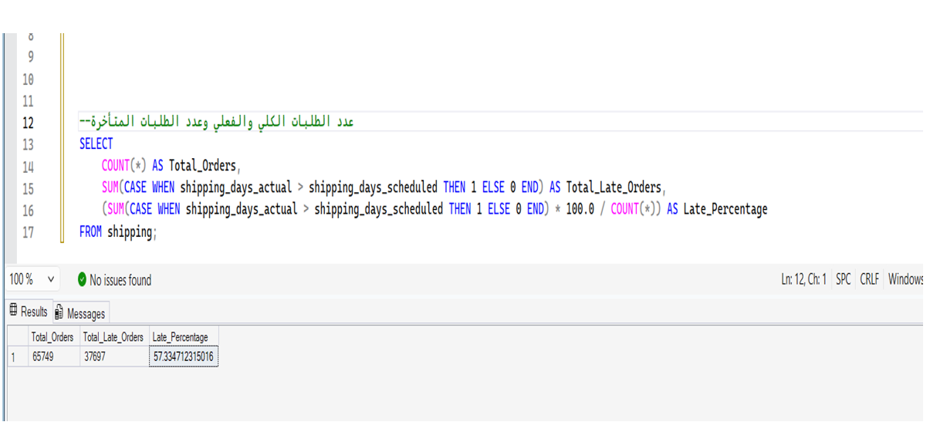
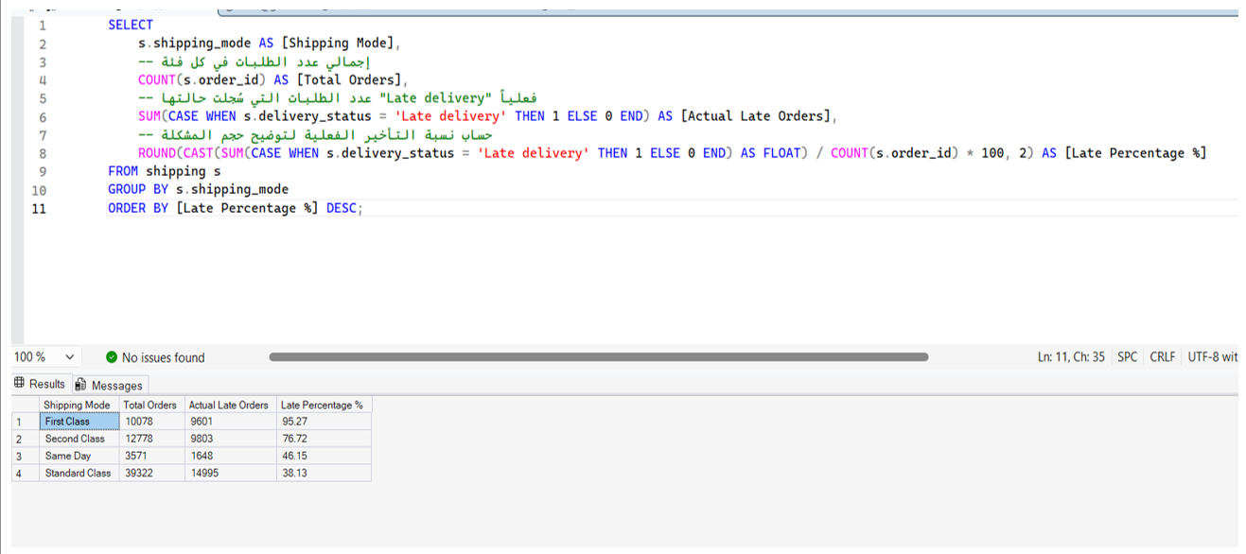
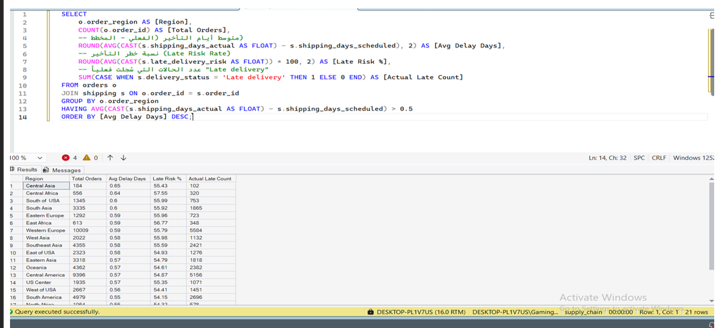
عدد الطلبات الفعلي وعدد الطلبات المتأخرة
تحليل كفاءة التوصيل حسب نوع الشحن ونسبة التأخير
تحليل كفاءة الشحن حسب الأقاليم الجغرافية

Slide 21
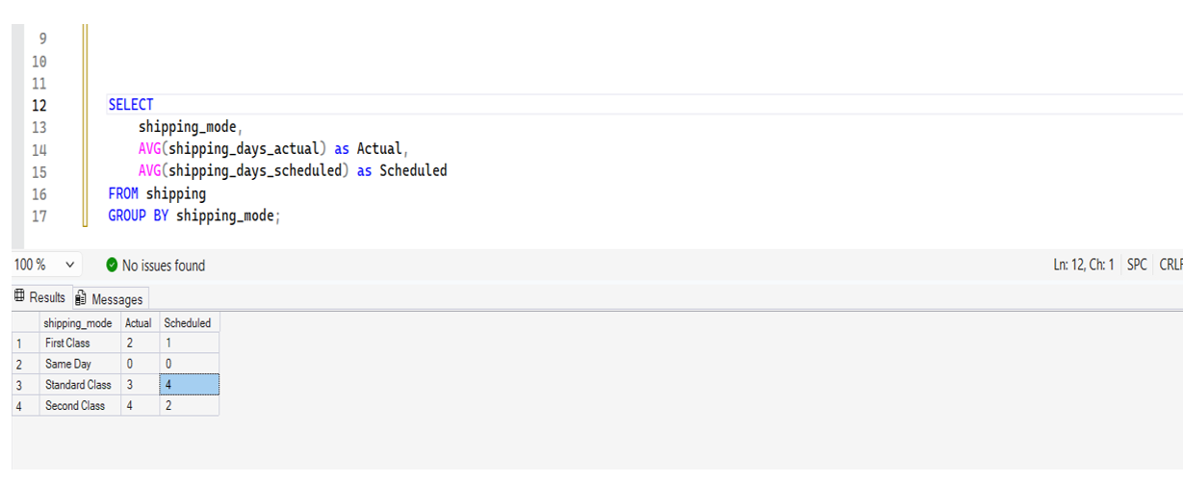
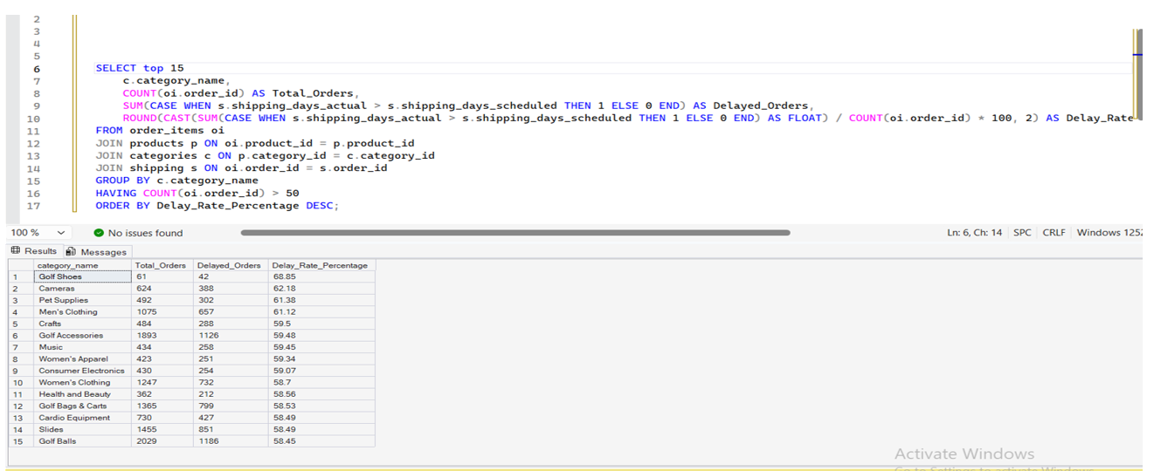
عدد الأيام المجدولة للشحن وعدد الأيام الفعلي
عرض مشكلة تأخر categories من قبل الموردين

Slide 22
02
SALES
PERFORMANCE
AND STRATEGIC GROWTH

Slide 23


1. تحليل أوقات الذروة والركود
فجوة الـ 9 أضعاف
المبيعات تنهار في يونيو ($3,017) وتقفز في أكتوبر ($27,731). المشكلة في تثبيت ميزانية التسويق طوال العام.
الحل والأثر
إعادة الهيكلة: ترحيل ميزانية أضعف 3 شهور لدعم مخزون الذروة.
→
شهر أكتوبر (الذروة)
المال: توفير 30% من المصاريف الإعلانية المهدرة.
→
الأداء: رفع مبيعات الذروة بنسبة %30 إضافية.
→
شهر يونيو (الركود)

Slide 24



2. مصفوفة الخسائر وتآكل الأرباح
15%
15-20%
$1.3M
توفير في مساحة المخازن
تحسن متوقع في هامش الربح
نزيف خصومات في فئتين فقط
المشكلة:
فئات (Hunting & Shooting) و (Water Sports) تستنزف السيولة بخصومات هائلة لمجرد محاولة بيع منتجات غير مطلوبة.
القرار: فرض سقف خصم صارم (Discount Cap) وإيقاف التعاقد الفوري مع موردي هذه الفئات.

Slide 25

3. متوسط الطلب وطرق الدفع
فجوة القيمة الشرائية ($70)
استراتيجية الحوافز الذكية
المتجر يفقد إيرادات محتملة بسبب عملاء الدفع النقدي الذين يشترون سلالاً أرخص.
• تقديم شحن مجاني أو خصم 5% للدفع المسبق بالبطاقة.
الدفع الإلكتروني (TRANSFER/DEBIT) - AOV
• الأثر: زيادة إيرادات شريحة الكاش بنسبة 40% فورياً.
الدفع النقدي (CASH) - AOV

Slide 26




4. الربحية الوهمية والثغرة الأمنية
ثغرة التحويل البنكي (TRANSFER)
اكتشفنا أن 100% من محاولات النصب (Fraud) تتم عبر هذه الطريقة لمنتجات معينة مثل Nike و Perfect Fitness.
DEBIT
20%
$20,000+
الحل: فرض المصادقة الفورية
خفض مستهدف لمعدل الاحتيال
إيرادات وهمية (Fake Revenue)

Slide 27

5. الارتباط الشرائي واستراتيجية "الطُعم"
توصية الـ Bundles
تحليل سلة المشتريات
منع بيع "المنتج الخاسر" بمفرده؛ يجب ربطه بمنتجات رابحة ضمن حزم (Bundles) لتعويض الخصم وتحقيق صافي مكسب.
الأوردرات التي تتجاوز $1,400 تحتوي دائماً على منتج مخفض يعمل كـ "طُعم" لجذب العميل لشراء منتجات أخرى عالية الربحية.

Slide 28

6. الجدوى الحقيقية للخصومات
فخ الـ 25%
$300,000
ندفع أكثر من ضعف التكلفة عند نسبة 25% لنحصل على نفس المبيعات تقريباً عند نسبة 10%.
توفير مباشر عند اعتماد "النسبة الذهبية" (10% - 13%) كمعيار للحملات.
تكلفة خصم 25% ($511k)
تكلفة خصم 10% ($204k)

Slide 29



7. حساسية السعر جغرافياً
الأثر المالي
صائدي الخصومات (Hunters)
أسواق النخبة (Premium)
تعظيم هوامش الربح الصافي عبر توجيه الـ ROI للأسواق الأكثر ولاءً للجودة وليس السعر.
آسيا الوسطى: خصومات 18% مقابل إيرادات ضعيفة.
القرار: خفض ميزانية التسويق.
شرق آسيا وشمال أوروبا: إيرادات مليونية بخصومات 4% فقط. القرار: البيع بالسعر الكامل.

Slide 30

8. مصفوفة التقسيم التجاري للمنتجات
TOP LEADERS
صناع الأرباح
MASS MARKET
محركات السيولة
منتجات (Nike, Perfect Fitness): مبيعات ضخمة تضمن تدفق الكاش. تستخدم كأدوات جذب (Bundles).
منتجات (Smart Watches): هوامش استثنائية. تتطلب برامج ولاء (VIP) وتأمين مخزون استباقي.

Slide 31
STRATEGIC ROADMAP
الخلاصة: المال، الأداء، الوقت
+40%
$300K
$1.3M
نمو مبيعات الذروة
توفير من عقلنة الخصومات
توفير من الفئات الخاسرة

Slide 32
03
MARKETS
AND
CUSTOMERS BEHAVIOR

Slide 33

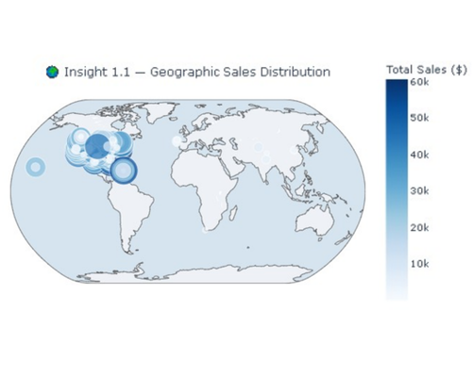
1.1 التوزيع الجغرافي للمبيعات
هيمنة الأسواق الرئيسية
هناك 5 أسواق رئيسية تسيطر على إجمالي المبيعات، مع تركز كبير في بورتو ريكو، الولايات المتحدة، وأمريكا اللاتينية.
تكرر اسم الولايات المتحدة 4 مرات في قائمة الأعلى مبيعاً مما يعكس تنوعاً جغرافياً داخل الدولة الواحدة.

Slide 34


توصية: التركيز على النمو الآمن
12%
3
15%
نمو متوقع في المبيعات
أهم أسواق مستهدفة
ميزانية تسويق رقمي مقترحة
التركيز الإعلاني على المناطق الأعلى شراءً هو قرار استراتيجي منخفض المخاطر لضمان التوسع المستدام.

Slide 35


1.2 تحليل شرائح العملاء
التوصية: زيادة معدل تكرار الشراء لشريحة Corporate بنسبة 20% عبر برنامج ولاء مخصص، لتعظيم العائد من الـ AOV المرتفع.

Slide 36
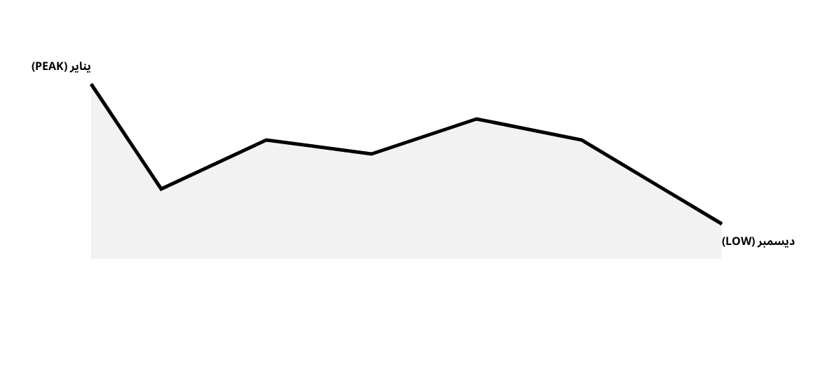
1.3 الموسمية: تحليل الذروة والركود
ديسمبر (الركود): تطبيق خصومات ترويجية (10-15%) لتحفيز المبيعات وتحريك الراكد.
يناير (الذروة): ضرورة زيادة المخزون بنسبة 20% وتكثيف الإعلانات لتقليل نفاذ البضاعة.

Slide 37
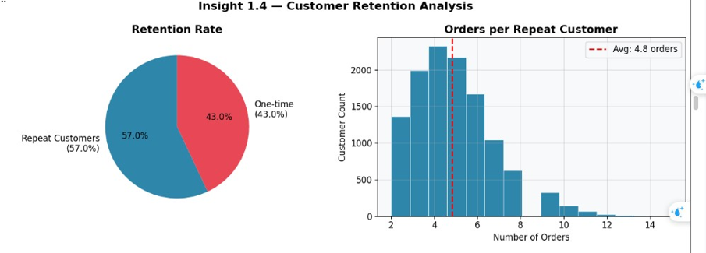
1.4 معدل الاحتفاظ بالعملاء
قوة الاحتفاظ بالعملاء
الشركة تمتلك قاعدة قوية حيث أن أكثر من نصف العملاء يعودون للشراء مرة أخرى بمتوسط 4.8 أوردر لكل عميل.
إطلاق حملة Email Retention تستهدف
العملاء غير النشطين ((90 يوم.
→
الهدف: رفع معدل الاحتفاظ بنسبة 15%.
→

Slide 38




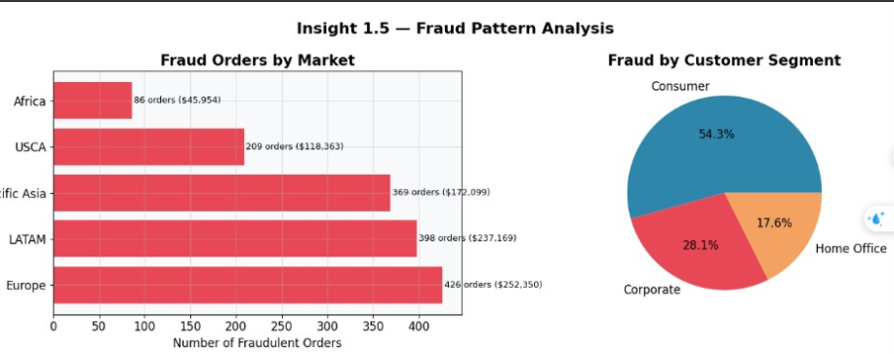
1.5 تحليل أنماط الاحتيال
الاحتيال حسب الشريحة
$825K
Consumer
إجمالي خسارة الاحتيال المشتبه به
أوروبا وأمريكا اللاتينية هما الأكثر تضرراً
Corporate
الحل: تفعيل نظام Fraud Scoring تلقائي لخفض الخسائر بنسبة 40%

Slide 39
ملخص التوصيات الاستراتيجية
تحسين الأسواق: تخصيص 15% من الميزانية لأقوى 3 أسواق (USA, PR, LATAM).
→
برامج الولاء: استهداف عملاء Corporate ببرامج مخصصة لرفع المبيعات بنسبة 20%.
→
إدارة المخزون: زيادة المخزون قبل شهر يناير لتفادي الـ Stockouts.
→
الأمان المالي: تطبيق أنظمة تقييم الاحتيال التلقائية في الأسواق عالية الخطورة.
→
تنشيط العملاء: حملات إعادة استهداف بريدية للعملاء المنقطعين منذ 3 أشهر.
→

Slide 40
04
PRODUCTS
AND
CATEGORIES

Slide 41

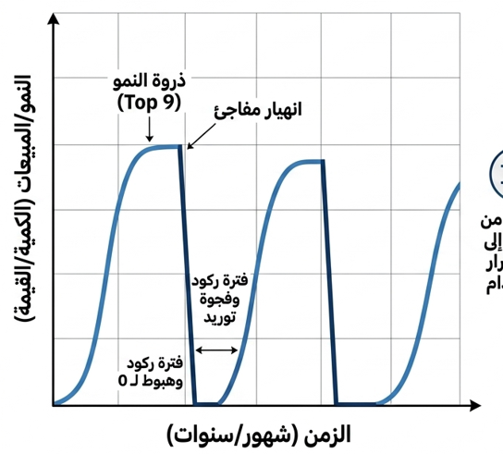
أزمة "التريند" وسقوط الـ Top 9
مؤشر الخطر (2017 - 2018)
مبيعات أفضل 9 منتجات هبطت للصفر في أكتوبر 2017 بعد هبوط مستمر منذ أغسطس.
استمر عدم الاستقرار لمدة 5 أشهر، وهو ما يمثل تهديد وجودي للشركة اذا استمر الوضع لفترات أطول.

Slide 42

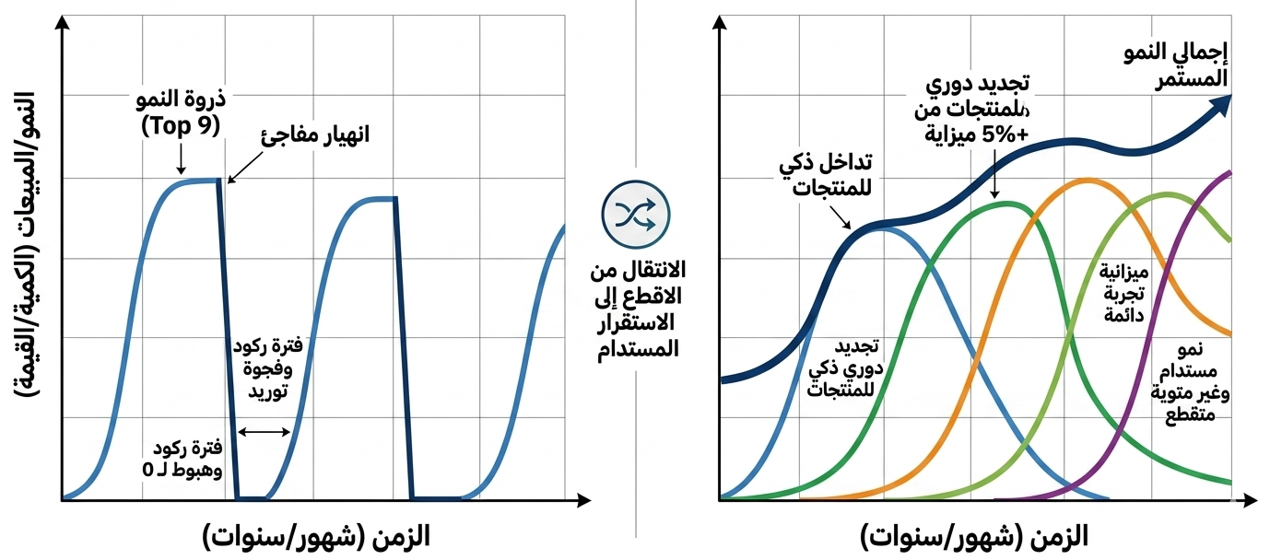
التوصية: نموذج "الهايبرد"
بدلاً من انتظار هبوط الكيرف، نقوم ببناء "كيرف" جديد موازي عبر تجربة المنتجات باستمرار.
5%
تخصيص ميزانية للتجارب الجديدة

Slide 43

السيناريو التحفظي (تجنب الانهيار)
حماية قاع الأرباح
يهدف هذا السيناريو إلى الحفاظ على استقرار المتجر ومنع الانهيار المالي عند سقوط المنتجات القديمة من التريند.
النتيجة: ضمان استمرار الأرباح عند مستوى آمن يمنع الخسائر التشغيلية.
28%
رفع متوقع للربحية وقت الركود

Slide 44
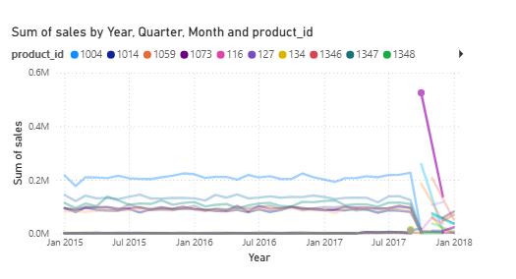

السيناريو المتفائل (اقتناص القمم)
اكتشاف "المنتجات الخارقة" مثل منتج Dell Laptop
اكتشاف المنتج قبل وصوله للذروة بـ 5 أشهر يغير المعادلة المالية بالكامل.
10.98%
$274.5K
$54.9K
هامش الربح المستهدف للمنتج
إجمالي أرباح مضافة في 5 شهور
صافي ربح شهري للمنتج الواحد

Slide 45



القوة المالية: سد فجوة الركود
معالجة العجز المالي
الأرباح الناتجة من منتج "خارق" واحد كفيلة بتغطية فجوة أرباح الركود بالكامل ($156,451).
$118,049 فائض ربح فوق المعتاد بعد سد الفجوة.

Slide 46
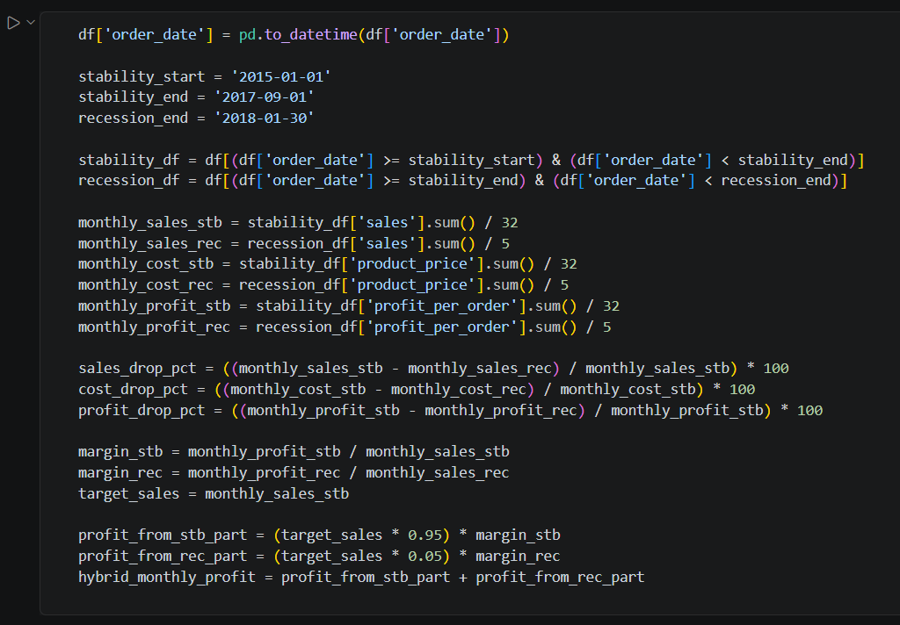
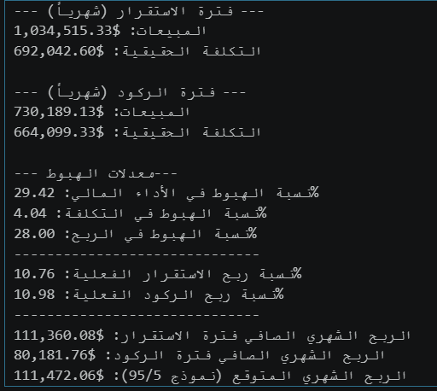
المقارنة بين فترة الاستقرار والركود ونظام الهايبرد

Slide 47
CONCLUSION

Slide 48
الخلاصة والتوصيات الاستراتيجية
الأداء المالي والربحية
سلاسل الإمداد والشحن
إيقاف نزيف الفئات الخاسرة ($1.3M) وعقلنة الخصومات عند "النقطة الذهبية" (10-13%) يوفر للشركة 1.6 مليون دولار سنوياً تضاف لصافي الربح.
معالجة فشل الشحن السريع (First Class) عبر "اليوم الوقائي" تحمي 10.6 مليون دولار من الإيرادات المعرضة للخطر وتخفض مخاطر التأخير بنسبة 50%
استراتيجية النمو (Hybrid)
سلوك الأسواق والعملاء
تخصيص 5% لمشاريع الابتكار يضمن استدامة منحنى النمو
(S-Curve) وسد فجوة أرباح الركود عبر اكتشاف "المنتجات الخارقة" قبل المنافسين.
تحويل 30% من عملاء الكاش إلى الدفع الإلكتروني يرفع قيمة الطلب (AOV) بنسبة 40%، مع ضرورة غلق ثغرة التحويل البنكي (Transfer) لوقف الاحتيال.
ZERO
1.83%
39%
$1.6M+
ثغرات مالية (FRAUD)
معدل الإلغاء المستهدف
رفع الربحية في الركود
إجمالي التوفير السنوي

Slide 49

THANKS!
Inspirational words

